Slide 1
資料３ー３
新大阪駅周辺地域の都市機能の集積イメージならびに
新大阪エリアにおける都市機能の充実に向けた
民間都市開発の誘導イメージ（たたき台）
41

Slide 2
３つのエリアの役割分担による都市機能の集積イメージ
〇新大阪エリアの交流促進・交通結節・都市空間の３つの機能の質と量を高めることが重要であり、十三・淡路のサブ拠点化にも大きな効果をもたらすため、駅とまちが一体となって、官民連携して、駅からまちへ人を惹き出し、まちから駅へ人を惹きつけ、まちとしての総合的な魅力を高めることが重要である。
 | 十三エリア サブ拠点 | 新大阪エリア メイン拠点 | 淡路エリア サブ拠点
交通結節機能 | ・新大阪駅へつなぐサブのハブ機能 | ・広域交通の交通結節施設（高速バス拠点等含む） ・駅から周辺のまちをつなぐ | ・新大阪駅へつなぐサブのハブ機能
交流促進機能 | ・新大阪を補完するオフィス・宿泊機能 ・商店街などのにぎわい | ・大規模交流施設 ・企業の本社・支店・サードプレイスオフィス ・ハイグレードな宿泊機能 ・歩行者動線沿いの交流空間（商業・文化） | ・新大阪を補完するオフィス・宿泊機能 ・商店街などのにぎわい
都市空間機能 | ・なつかしさや愛着の空間 ・淀川の自然を活かした空間形成 （河川敷、船着き場） など | ・新大阪駅からまちへの演出（光・水・緑） ・連続したウォーカブルな空間 ・屋内オープンスペース など | ・阪急高架下と大規模開発用地における 新拠点の賑わいやゆとり
補完
新幹線・国土軸
補完
大規模交流
おおさか東線
山陽
新幹線
人の定着増
人の定着増
人の定着増
人の定着増
リニア・北陸・東海道新幹線
阪急神戸線
阪急宝塚線
新大阪連絡線
新幹線のハブ
新大阪
十三
歌島豊里線
淡路
船着き場
阪急京都線
高速バス拠点
新拠点
広大なオープン空間
淀川
なにわ筋
連絡線
御堂筋線
JR在来線
阪急千里線
阪急線
2km
2km

Slide 3
新大阪エリアにおける都市機能の充実に向けた民間都市開発の誘導イメージ
【民間都市開発への期待】
〇新大阪エリアにおける民間都市開発は、交流促進機能において、ビジネス・産業、観光・文化・エンタテインメントの提供によりエリアに人を呼び込み、交通結節機能としては、駅とまちを繋ぐ歩行者ネットワークの形成の一部を担うほか、交通施設の一部を導入することにより人の移動を支え、都市空間機能としては、さらに良好な滞留空間の提供により快適さを提供するなど、このエリアへの人の集積を図る重要な役割を担っているため、建て替えなどのタイミングで、これらの機能の拡充を促進していく必要がある。
【民間都市開発へ期待する主な内容】
〇大街区化なども含めた一定のまとまりをもった高機能な都市開発
〇低層部における人のにぎわい、うるおい空間の充実と、独自性の創出
〇屋内の公共的空間、ピロティ空間などによる風雨、猛暑などに対応した人にやさしい空間づくり

Slide 4
新大阪エリアの都市機能誘導のイメージ
1000ｍ圏内
500ｍ圏内
イノベーション
クリエイティブクラスの集積
テレワークの普及
⇒日常的な通勤の減少
web会議の普及
⇒打合せに来る人の減少
職住近接
・駅から徒歩圏内に住環境がある特徴を活かす
オフィス
ホテル
上部空間の活用の可能性
様々な
グレードの
ホテル
（一部レジデンス）
関西の
スタートアップ
クリエイティブ
オフィス
中高層住宅
居住
機能
勤務地
世界、東京の企業
コワーキング
低層住宅
ミーティング
交通結節施設
オープン空間
（高速バス）
大規模
交流施設
バンケット
サロン
交流（商業・文化）＋屋内オープンスペース
交流（商業）＋
屋内オープンスペース
居住のサポート機能
新大阪駅
（人・自動車等交通・利用者サ－ビス）
魅力的な空間や安心感のある空間を低層部に誘導
広域交通拠点付近で住み、働きながら全国と繋がる

Slide 5
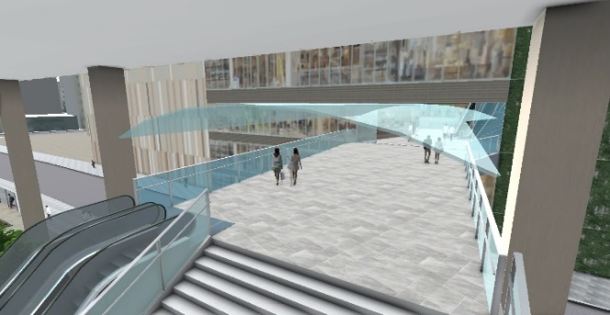
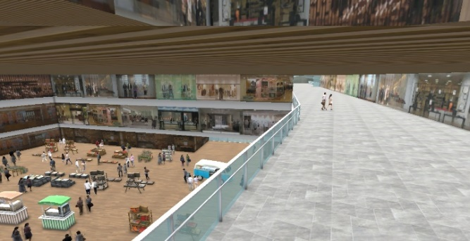
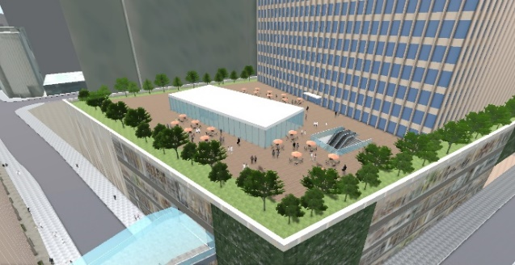
新大阪エリアにおける民間都市開発のモデルイメージ
容積の活用
１００ｍ ⇒ 約２０Ｆ（オフィス想定）
・低層部における人
のにぎわい空間等
の充実
・屋内での公共的空
間等の確保
STEP1 個別建替え
STEP2 大街区化
STEP３新大阪でのモデルイメージ
歩行者デッキ
テナント等
屋根
オフィス等
屋内空間
オープンスペース
広い幅員
屋内通路
カフェ
ピロティ
雨に濡れない
緑
光
屋内オープンスペース（吹き抜け）
カフェ
緑

